Slide 1







飼養衛生管理基準に基づき、令和４年２月から（牛・めん羊・山羊）、
「飼養衛生管理マニュアル」の作成等が必要です
獣医師など、専門家の意見を反映させたマニュアルを作成し、家畜の所有者、従業員、外部事業者、農場に立ち入る全ての者に周知し、遵守させなければなりません。
マニュアル内で定める必要がある衛生管理の内容
１ 従事者が当該農場以外で行う動物の飼養及び狩猟に
おける禁止事項
２ 海外渡航時及び帰国後の注意事項
３ 海外からの肉製品の持込み（郵便物による持込みを含む。）
に関する注意喚起
４ 農場内への不適切な物品の持込みの禁止
５ 可能な限り、工具、機材等を農場内へ持ち込まないための
取組
６ 持ち込む工具、機材、食品等の取扱い
７ 猫等の愛玩動物の衛生管理区域内での飼育禁止
８ 野生動物の衛生管理区域内への侵入防止
９ 農場における防疫のための更衣
１０ 手指、衣服、靴、物品、車両、施設等の洗浄及び消毒に関する
具体的な方法、消毒薬の種類、作用時間及び乾燥時間等
※作成したマニュアルは、写しを定期報告書と一緒に提出し、
原本はお手元に保管し、関係者への周知（配布など）に活用
してください。
※作成にあたっては、農林水産省のHPにあるひな型が掲載さ
れているほか、別添の様式もご活用いただけます。
「飼養衛生管理マニュアル（別添の様式）の記入について」
👉裏面

Slide 2


「飼養衛生管理マニュアル」
（別添の様式）の記入の仕方について
飼養衛生管理マニュアルの内容として定める必要がある項目について、
この枠内には、飼養衛生管理基準に基づき、
実施するべき内容が記載されています。
・（ ）の中に記入したり、
・該当する内容の□の中にチェックを入れたり（☑）、
・
がある場合は、自分の農場で実施している内容を記入
するなどして、マニュアルを完成させましょう。
◎その他
この枠内には、上の枠内以外で、農場で
実施している内容がある場合、自由に記入します。
普段の飼養管理、衛生管理の方法は農場ごとに
異なります。獣医師・家畜保健衛生所と相談し、
自分の農場にあったマニュアルを作成しましょう！
◎ご不明な点はこちらにご相談ください◎
上北地域県民局地域農林水産部 十和田家畜保健衛生所
TEL 0176-23-6235 (FAX 0176-23-3044)

Slide 3
令和 年 月 日
農場
飼養衛生管理マニュアル
（牛・めん羊・山羊）
本農場の従事者及び衛生管理区域に出入りする者が行う衛生
対策の方法は、このマニュアルに従うこと。
＜ 項 目 ＞
（１）従事者が当該農場以外で行う動物の飼養及び
狩猟における注意事項・・・・・・・・・・・・P1
（２）海外渡航時及び帰国後の注意事項・・・・・・・P2
（３）海外からの肉製品の持込み（郵便物による
持込みを含む。）に関する注意喚起・・・・・・P2
（４）農場内への不適切な物品の持込みの禁止・・・・P2
（５）可能な限り、工具、機材等を農場内へ
持ち込まないための取組・・・・・・・・・・・P3
（６）持ち込む工具、機材、食品等の取扱い・・・・・P3
（７）猫等の愛玩動物の衛生管理区域内での飼育禁止・P3
（８）野生動物の衛生管理区域内への侵入防止・・P4~P6
（９）農場における防疫のための更衣・・・・・・・・P7
（10）手指、衣服、靴、物品、車両、施設等の洗浄
及び消毒に関する具体的な方法、消毒薬の種類、
作用時間及び乾燥時間等・・・・・・・・・P8~P11
（その他）
緊急連絡網
飼養衛生管理者（氏名）：

Slide 4




（１）従事者※が当該農場以外で行う動物の飼養及び
狩猟の禁止
※従事者・・・家族や従業員など、本農場で日常的・定期的に
飼養管理等の作業に従事する者
やむを得ない場合は、以下の汚染防止対策を行うこと。
①別の農場（衛生管理区域を別にしている農場）で作業
した場合、作業後、使用した衣類や靴の交換、車両の
交換又は消毒※を行うこと。
②狩猟を行ったり、地域の鳥獣害対策作業に従事した場
合、使用した衣類や靴の交換、車両の交換又は消毒※
を行うこと。
※消毒の方法については本マニュアル（１０）参照
そのまま本農場へ
入ることは禁止！
◎その他
※この欄内には、その他の決まり事がある場合に記入してください
（自由記入欄）
１

Slide 5

（２）海外渡航時及び帰国後の対策
①原則、口蹄疫等が発生している地域へ渡航しない。
②一週間以内に海外から入国、又は帰国した者は、本農場
を含む農場、その他畜産施設等に入ることを禁止する。
（やむを得ず立ち入る場合は、シャワーによる身体の洗浄
を行い、衣服及び靴の着替えを行うこと。）
③海外に渡航する場合、事前に滞在先及び滞在期間を、
（氏名： ）に報告すること。
（氏名： ）は内容を台帳に記録し、
最低１年保管すること。
（３）海外からの肉製品の持込み（郵便物による
持込みを含む。）の禁止
海外からの肉製品を日本に持ち込まない。
（郵便物による持込みを含む）
外国人従事者には、母国（家族等）から肉及び肉製品を
含む荷物が送付されないよう指導する。
（４）農場内への不適切な物品の持込みの禁止
病原体の侵入要因となるため、
①他の畜産関係施設・農場等で使用した
（使用したおそれのある）物品
②過去４ヶ月以内に海外で使用した衣服や靴等
は農場内に持ち込まない。
◎その他
２

Slide 6
（５）可能な限り、工具、機材等を農場内へ
持ち込まない
畜舎や関連設備の修繕に係る工具、機材等は、可能な
限り農場内の備えつけのものを使用する。
（６）持ち込む工具、機材、食品等の取扱い
①（４）の対象となる物品等をやむを得ず農場内に持ち
込む場合、必ず洗浄・消毒※等の措置を実施する。
※洗浄・消毒方法については本マニュアル（１０）参照
②従事者の食品等、家畜の飼養管理に必要のない物品※
は畜舎に持ち込まない。
※本農場で定める「家畜の飼養管理に必要のない物品」
は、以下のとおり。
（物品の自由記入欄）
（７）猫等の愛玩動物の衛生管理区域内での飼育禁止
犬や猫を農場内（衛生管理区域内）
で飼育することを禁止する。
猫は畜舎内のねずみを獲ってくれますが、農場の内外を自由
に動き回るため、防疫上よくありません。餌をあげる場合は、
農場の敷地の外であげるなどの対策をとりましょう。
◎その他
３

Slide 7


（８）野生動物の衛生管理区域内への侵入防止
①家畜の死体を、一時的に農場内で保管する場合は、
野生動物の侵入及び接触を防止するため、以下の
うちいずれかの措置をとる。
（１）死体にブルーシートを被せる
（２）野生動物が侵入できない場所※で保管する
（※（２）の場所がある場合の記入欄）
②畜舎の給餌及び給水設備並びに飼料の保管場所にね
ずみ、野鳥等の野生動物の排せつ物等が混入しない
よう以下の対策をとる。
☆実施する内容にチェックを入れましょう（☑）
□ 飼料の保管は蓋付きの容器等とし、使用時以外は
蓋をしめる
□ 飼料タンクの利用
□
〇飼槽や飼料の保管場所の周辺を清掃する。
（清掃頻度： ）
〇給餌設備での野生動物対策について
（自由記入欄）
※上記以外の内容の場合は、枠内に記入して☑
（例）１日に１回、随時 など
４

Slide 8
〇給水設備での野生動物対策について
☆実施する内容にチェックを入れましょう（☑）
□ 水道水を使用
□ 井戸水等を利用している場合には、貯水施設
に蓋を付けて、異物の混入を防止する。
□
（自由記入欄）
〇水桶やウォーターカップ等の給水設備を洗浄、清掃する。
（洗浄、清掃の頻度： ）
（例）１日に１回、随時 など
野生動物にエサを食べられないよう蓋は閉めておきましょう！
③定期的に（頻度： ）、農場内の資材
・機材等の整理整頓を行う。また、農場内の不要な資
材や廃棄物等は随時処分する。
④雑草が生える期間は、
（頻度： ）、農場内を除草する。
⑤定期的に（頻度： ）、農場の敷地内
を消毒※する。
※消毒の方法については本マニュアル（１０）参照
５

Slide 9
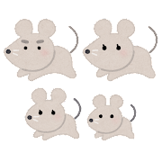

⑥ねずみ対策
☆実施している内容にチェックを入れましょう（☑）
□ 殺そ剤を定期的に（頻度： ）
農場敷地内に使用する。
□ 粘着シートを農場内に設置し、定期的に
（頻度： ）交換する。
□
⑦害虫対策
☆実施している内容にチェックを入れましょう（☑）
□ 殺虫剤を定期的に（頻度： ）
農場敷地内に使用する。
□ ハエ取りシートを農場内に設置し、定期的に
（頻度： ）交換する。
□
自由記入欄
自由記入欄
◎その他
６

Slide 10



（９）農場における防疫のための更衣
①衛生管理区域（農場内）に立ち入る者は、
・農場専用の衣服
（または使い捨ての防護服）
・農場専用の長靴
（または使い捨てのブーツカバー）
を必ず着用する。
②着替えの際は、以下の交差汚染対策を実施する。
・農場で使用する前の衣服・靴と、使用後の衣
服・靴は同じ場所に置かない。
・衣服及び靴を替える際、着脱前後の人の
動きが交わらないようにする。
③衣服又は靴が排せつ物、汚泥等で汚れた場合に
は、洗浄及び消毒※を行う。
※消毒の方法については本マニュアル（１０）参照
同じ場所に置いたり、
同じ場所を通ると、
せっかくきれいだったものが・・
農場使用前
農場使用後
◎その他
７

Slide 11
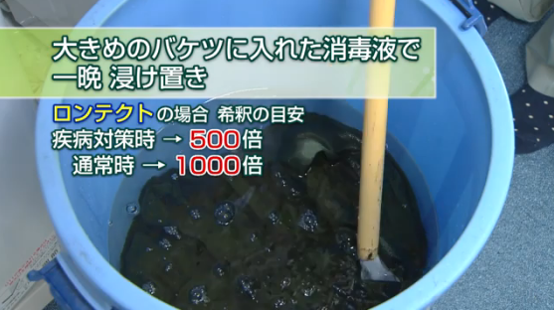
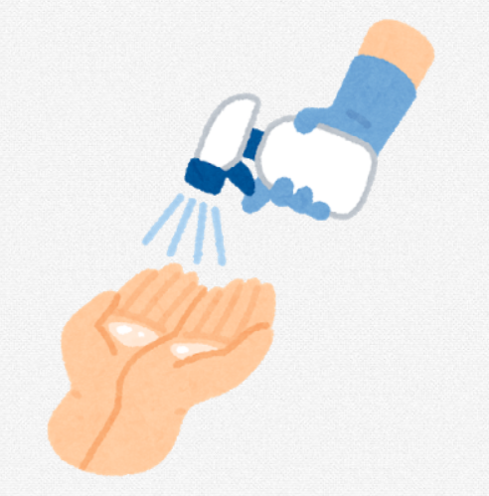

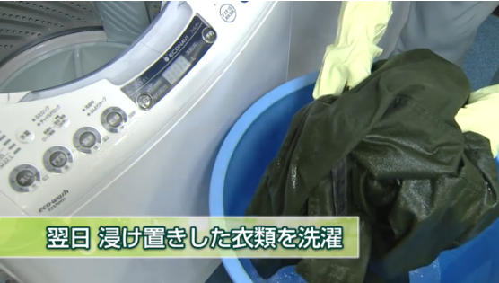
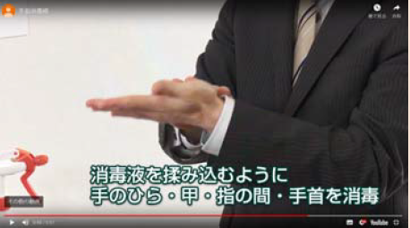
（１０）手指、衣服、靴、物品、車両、施設等の洗浄
及び消毒に関する具体的な方法、消毒薬の種類、
作用時間及び乾燥時間等
手指の洗浄・消毒
衣服の洗浄・消毒
○ 消毒場所
①農場出入口
②畜舎出入口
○ 実施頻度：出入りのたび
○ 消毒薬の種類：
（ ）
※手指の洗浄消毒が
できない場合は、
①農場専用手袋の着用
②畜舎専用手袋の着用
でもOK!
○ 消毒薬の種類：
（ ）
○ 希釈倍率：
（ ） 倍
※【例】パコマ、ロンテクト
※【例】アルコール
消毒薬に漬け置いて
から洗濯し、天日干し
消毒の前は汚れを
徹底的にとりましょう
８

Slide 12
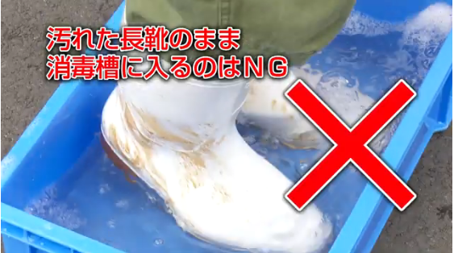
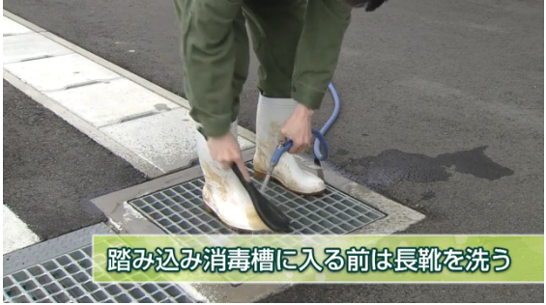
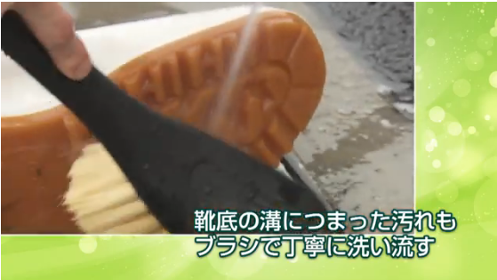
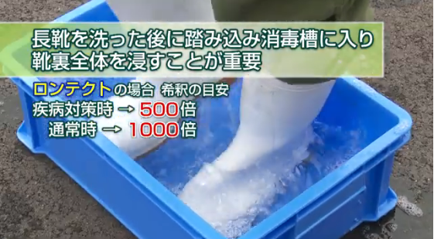
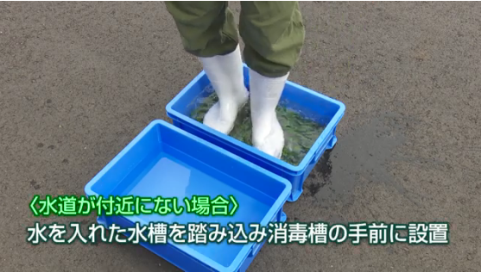
長靴の洗浄・消毒
○ 消毒場所：（ ）
○ 消毒薬の種類：（ ）
【例】パコマ、ロンテクト
○ 希釈倍率：（ ）倍
長靴は念入りに洗浄！
靴底の溝の汚れも丁寧に洗ってから、消毒槽に入る。
天日干し
※踏み込み消毒槽が汚れた場合は、直ちに交換しましょう
（汚れていない場合も、定期的に交換しましょう）
９
【参考】水道が付近にない場合、消毒槽の手前に洗浄槽を設置しましょう

Slide 13
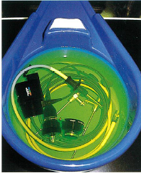

☆実施する内容の□にチェックを入れましょう（☑）
□ 消毒薬に漬け置いた後、洗い流して乾燥
〇 消毒薬の種類：（ ）
希釈倍率：（ ）倍
〇 漬け置く時間：（ ）分
□ 熱湯消毒
煮沸時間：（ ）分
□
物品の洗浄・消毒
漬け置き例
その他
自由記入欄
☆実施する内容の□にチェックを入れましょう（☑）
□ 農場出入り時に消石灰帯の上を通行
消石灰帯の幅：（ ）
□ 備え付けの動力噴霧器で全体を消毒
消毒薬：（ ）
□
車両の洗浄・消毒
【例】４ｍ
その他
自由記入欄
１０

Slide 14
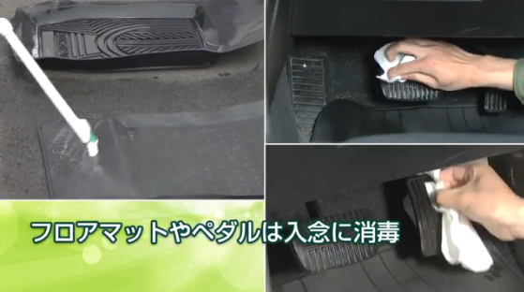
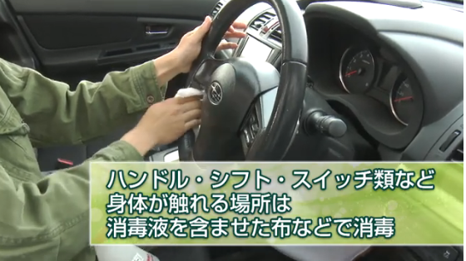
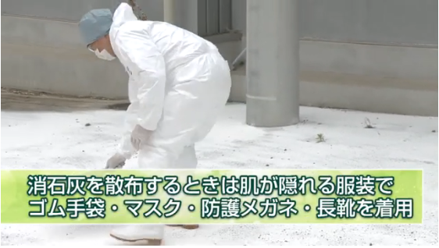
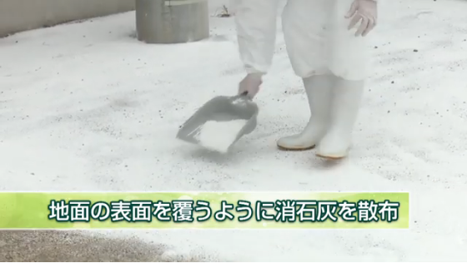
★農場に出入りする車両の消毒については、台帳に記録
し、少なくとも１年間保存する。
☆車両の消毒はタイヤ周辺以外にも、中のフロアマット
を消毒するか（消毒薬： ）、農場専用の
フロアマット等を使用する。
〇農場の敷地内や空の畜舎は、定期的に消毒する。
☆実施している内容の□にチェックを入れましょう
（☑）
□ 定期的に消石灰を散布
敷地内の消毒の頻度：（ ）
畜舎の消毒の頻度：（ ）
□ 動力噴霧器等で水洗・消毒
消毒薬：（ ）
□
【例】１か月に一回 等
その他
１１

Slide 15



（その他）緊急連絡網
※※該当する連絡先等を記入し、備えましょう※※
➤特定症状が確認された場合
十和田家畜保健衛生所
ＴＥＬ：0176-23-6235
（土日祝・夜間の緊急用携帯番号）
ＴＥＬ：090-6453-7023
発見者
飼養衛生管理者
ＴＥＬ：
担当の獣医師： 先生
ＴＥＬ：
➤特定症状以外の異常が確認された場合
発見者
飼養衛生管理者
ＴＥＬ：
担当の獣医師： 先生
ＴＥＬ：
十和田家畜保健衛生所
ＴＥＬ0176-23-6235

